Slide 1
第6章 环与格
6.1 环
6.2 理想与特征
6.3 格
6.4 分配格与有补格
6.5 布尔代数

Slide 2
6.1 环
6.1.1 环的定义
6.1.2 环的性质
6.1.3 几个特殊环
6.1.4 域
6.1.5 子环

Slide 3
6.1.1 环的定义
定义6.1.1若代数系统<G，＋，∙>满足
(1) <G，＋>是阿贝尔群；
(2) <G，∙>是半群；
(3)运算∙关于运算＋分配。
则称<G，＋，∙>为环(ring)。

Slide 4
6.1.1 环的定义
复数集C，实数集R，有理数集Q，整数集I，
＋是实数加运算，×是实数乘运算。
<C，＋，×>
<R，＋，×>
<Q，＋，×>
<I，＋，×> 整数环

Slide 5
6.1.1 环的定义
环<G，＋，∙>的习惯
(1)环的加法＋ ，环的乘法∙
(2)乘法∙优先加法＋
(3)环的零元，＋的幺元θ
(4)∀a∈G，a关于＋逆元记－a，读“负a”
(5)∀a,b∈G，a＋(－b) ＝a－b

Slide 6
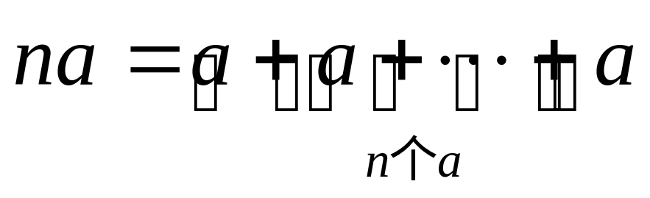
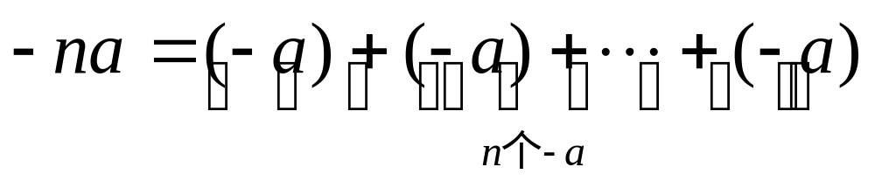
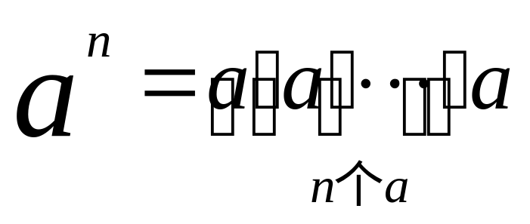
6.1.1 环的定义
(6)∀a∈G，n为正整数，记
(0a＝θ；θ＋幺元)

Slide 7
6.1.2 环的性质
定理6.1.1设环<G，＋，∙>，加法运算＋的幺
元为θ，任取a,b,c∈G，则
(1) a∙θ＝θ＝θ∙a
(2) a∙(－b)＝－(a∙b)＝(－a)∙b
(3) (－a)∙(－b)＝a∙b
(4) a∙(b－c)＝a∙b－a∙c
(5) (b－c)∙a＝b∙a－c∙a

Slide 8
6.1.2 环的性质
证明 (1) a∙θ＝θ＝θ∙a
因 θ＋a∙θ＝a∙θ＝a∙(θ＋θ)＝a∙θ＋a∙θ
故 a∙θ＝θ
(2) a∙(－b)＝－(a∙b)＝(－a)∙b
因 (－a)∙b＋a∙b ＝ ((－a)＋a)∙b
＝θ∙b＝θ
故 －(a∙b)＝(－a)∙b

Slide 9
6.1.2 环的性质
(4) a∙(b－c)＝a∙b－a∙c
a∙(b－c)＝a∙(b＋(－c))
＝a∙b＋a∙(－c)
＝a∙b＋(－(a∙c))
＝a∙b－a∙c

Slide 10
6.1.3 几个特殊环
定义6.1.2 设环<G，＋，∙>，加法＋的幺元为θ，若∃a,b∈G，a≠θ，b≠θ，使得a∙b＝θ，则
(1)a为环G的左零因子(left zerodivisor)
(2)b为环G的右零因子
(3)左零因子和右零子统称为零因子

Slide 11
6.1.3 几个特殊环
模6同余类环<Z₆，＋₆，×₆ >， ∀[a],[b]∈Z₆
[a]＋₆ [b] ＝[(a＋b)mod 6]，[a]×₆ [b] ＝[(a×b)mod 6]
零因子[2]，[3]，[4]
＋₆ | [0] | [1] | [2] | [3] | [4] | [5]
[0] | [0] | [1] | [2] | [3] | [4] | [5]
[1] | [1] | [2] | [3] | [4] | [5] | [0]
[2] | [2] | [3] | [4] | [5] | [0] | [1]
[3] | [3] | [4] | [5] | [0] | [1] | [2]
[4] | [4] | [5] | [0] | [1] | [2] | [3]
[5] | [5] | [0] | [1] | [2] | [3] | [4]
×₆ | [0] | [1] | [2] | [3] | [4] | [5]
[0] | [0] | [0] | [0] | [0] | [0] | [0]
[1] | [0] | [1] | [2] | [3] | [4] | [5]
[2] | [0] | [2] | [4] | [0] | [2] | [4]
[3] | [0] | [3] | [0] | [3] | [0] | [3]
[4] | [0] | [4] | [2] | [0] | [4] | [2]
[5] | [0] | [5] | [4] | [3] | [2] | [1]

Slide 12
6.1.3 几个特殊环
无零因子环 没有零因子的环
含幺环 乘法运算∙有幺元（环的幺元）
交换环 乘法运算∙交换
整环(domain)含幺环交换环无零因子环
除环(division ring)含幺环；∀a∈G且
a≠θ(θ为＋的幺元)，a关于∙有逆元

Slide 13
6.1.3 几个特殊环
定理6.1.2设无零因子环<G，＋，∙>，＋的幺
元为θ，任取a,b,c∈G且c≠θ，若a∙c＝b∙c或
c∙a＝c∙b，则a＝b。
证明 因为a∙c＝b∙c＝b∙c＋θ
所以a∙c－b∙c＝θ
于是(a－b)∙c＝θ
又c≠θ，故a－b＝θ，于是a＝θ＋b，即a＝b。

Slide 14
6.1.4 域
定义6.1.8 若代数系统<G，＋，∙>满足：
(1)<G，＋>阿贝尔群
(2)<G－{θ}，∙>阿贝尔群，θ为＋幺元
(3)运算∙关于运算＋分配。
则称<G，＋，∙>为域(field)

Slide 15
6.1.4 域
复数集C，实数集R，有理数集Q，整数集I，
＋是实数加运算，×是实数乘运算。
<C，＋，×> 复数域
<R，＋，×> 实数域
<Q，＋，×> 有理数域
<I，＋，×> ？

Slide 16
6.1.4 域
域<G，＋，∙>的习惯
(1)域的加法＋ ，域的乘法∙，且∙优先＋
(2)域的零元，＋的幺元θ
(3)域的幺元， ∙的幺元e
(4)∀a∈G，a关于＋逆元记－a
(5)∀a∈G且 a≠θ ，a关于∙逆元记a⁻¹
(6)∀a,b∈G，a＋(－b) ＝a－b

Slide 17
6.1.4 域
(7)∀a∈G，n为正整数，记
0a＝θ

Slide 18
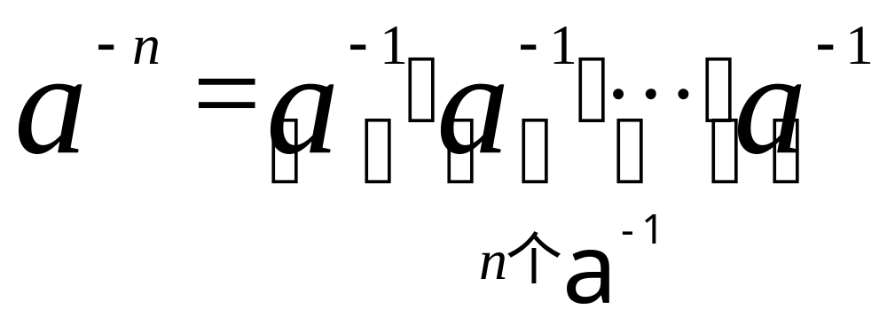
6.1.4 域
(8)∀a∈G，n为正整数，记
a⁰＝e

Slide 19

6.1.4 域
(8)任取a,b∈G，b≠θ(＋的幺元)，则
a∙b⁻¹＝b⁻¹∙a
定义除法
a÷b＝ (＝a∙b⁻¹＝b⁻¹∙a)

Slide 20
6.1.1 域
实数集R，＋实数加运算，×实数乘运算
实数域<R，＋，×>
加法 乘法 乘法优先
零元0 幺元1
3×2 ＝2＋2＋2 －3×2 ＝？
2³ ＝2×2×2 2^{－3} ＝？

Slide 21
6.1.1 域
定理6.1.3 域一定是整环。
证明 设域<G，＋，∙>，＋幺元θ，∙幺元e。
任取a,b,c∈G且c≠θ，若a∙c＝b∙c，则
a＝a∙e＝a∙(c∙c⁻¹)＝(a∙c)∙c⁻¹
＝(b∙c)∙c⁻¹＝b∙(c∙c⁻¹)＝b
于是<G，＋，∙>是无零因子环
故<G，＋，∙>是整环 整环一定是域？

Slide 22
6.1.1 域
定理6.1.4 有限整环一定是域
证明有限整环<G，＋，∙>，＋幺元θ，∙幺e
任取a,b,c∈G且c≠θ，若a≠b，则a∙c≠b∙c。
又a∙c与b∙c都是G的元素，因而∃d∈G使d∙c
＝e，即c⁻¹＝d。

Slide 23
6.1.5 子环
定义6.1.9 设环<G，＋，∙>，若
<S，＋，∙>是环
S是G的非空子集
则称S为G的一个子环(subring)。

Slide 24
6.1.5 子环
定理6.1.5设环<G，＋，∙>，S是G的非空
子集，则<S，＋，∙>是<G，＋，∙>的子
环，当且仅当
(1)<S，＋>是<G，＋>的子群；
(2) 任意a,b∈S有a∙b∈S 。

Slide 25
6.1.5 子环
定理6.1.5设环<G，＋，∙>，S是G的非空
子集，则<S，＋，∙>是<G，＋，∙>的子
环，当且仅当
(1)任意a,b∈S有a－b∈S；
(2) 任意a,b∈S有a∙b∈S 。

Slide 26
6.1.5 子环
例6.1.9模12同余类环<Z₁₂,＋₁₂，×₁₂>子环
解 <Z₁₂,＋₁₂>的子群共6个：
<[1]¹² > ＝ { [0]}
<[1]⁶ > ＝ { [0]，[6]}
<[1]⁴ > ＝ { [0]，[4]，[8]}
<[1] ³> ＝ { [0]，[3]，[6]，[9]}
<[1]² > ＝ { [0]，[2]，[4]，[6]，[8]，[10] }
<[1] > ＝ Z₁₂

Slide 27
作 业
课后作业
173面 习题6.1 题1～9，题12，13

